Slide 1
ПРОХОЖДЕНИЕ ПЕДАГОГИЧЕСКОЙ ПРАКТИКИ В 7 ШКОЛЕ ГОРОДА МОЗЫРЯ
ФОТООТЧЁТ

Slide 2
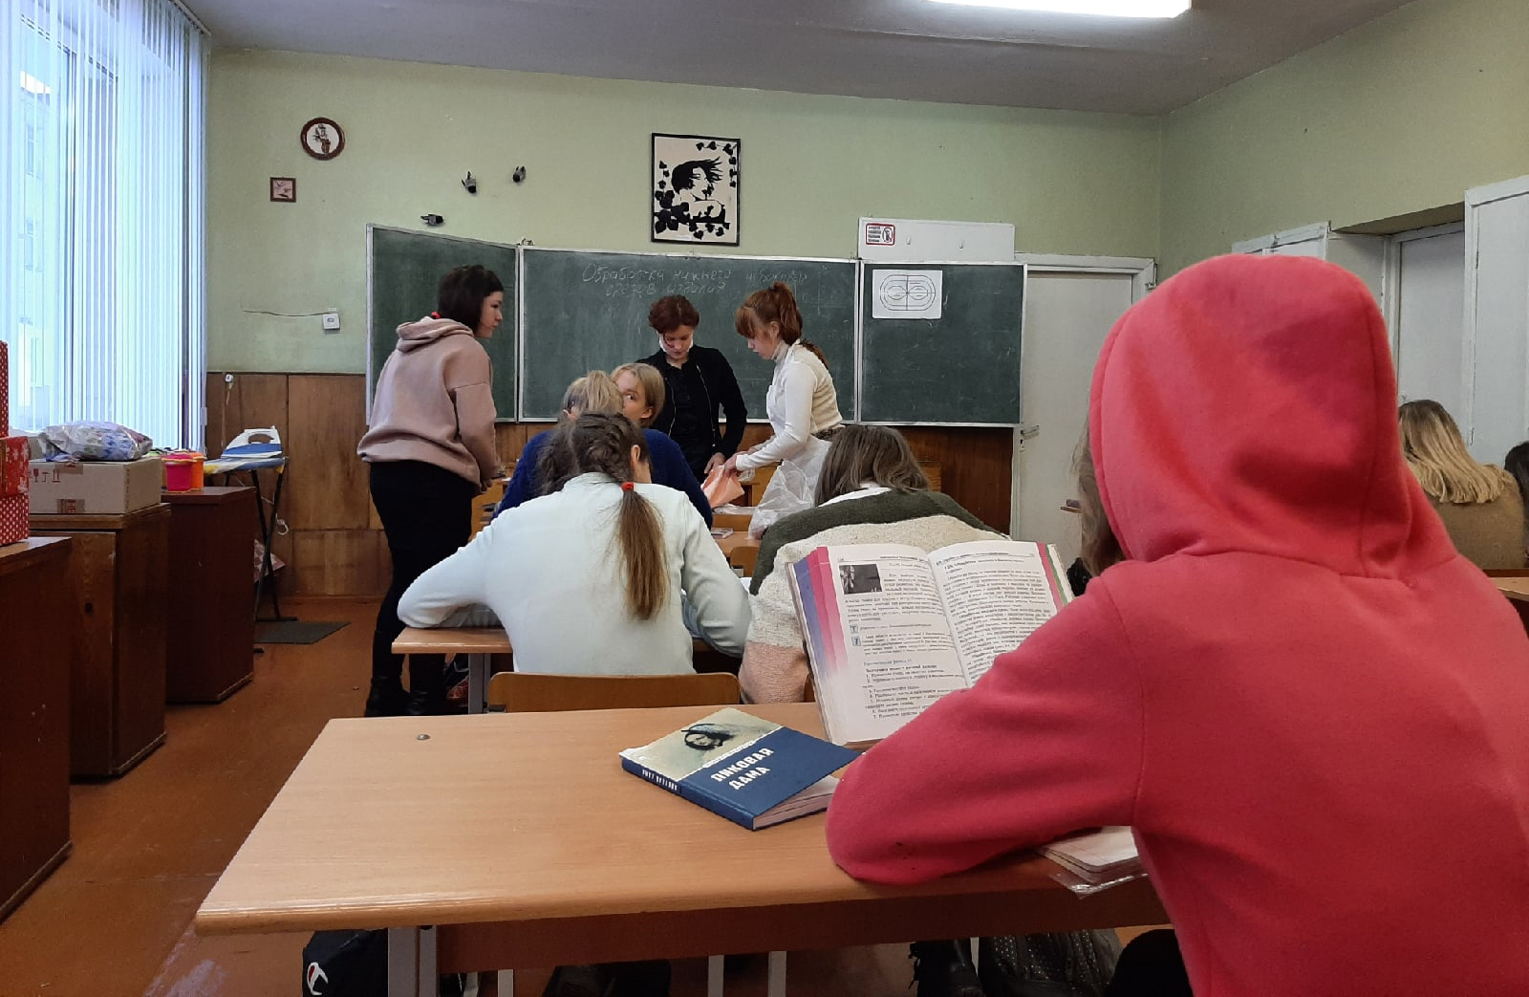

Slide 3
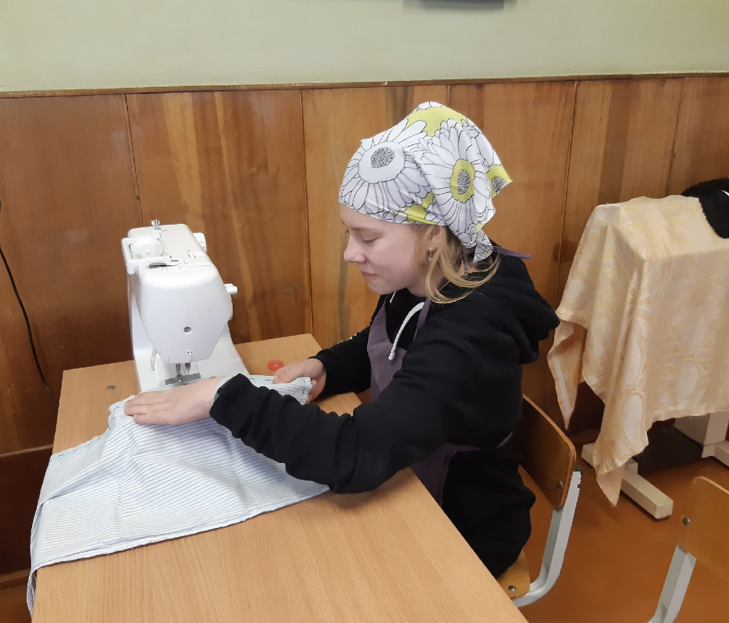

Slide 4
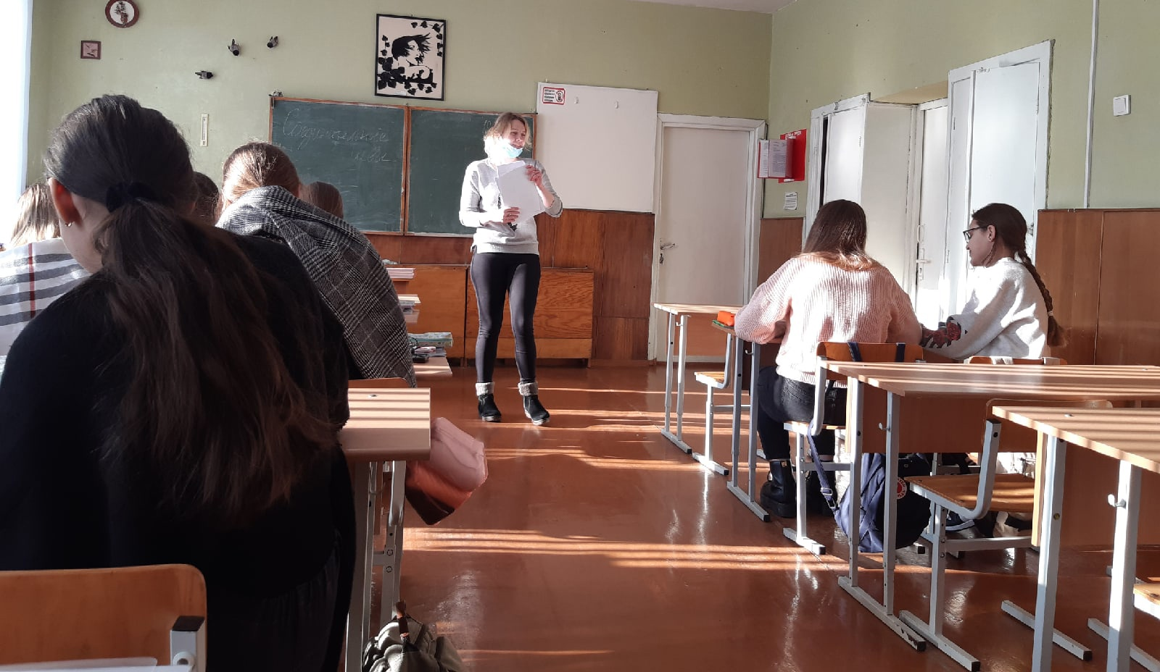

Slide 5
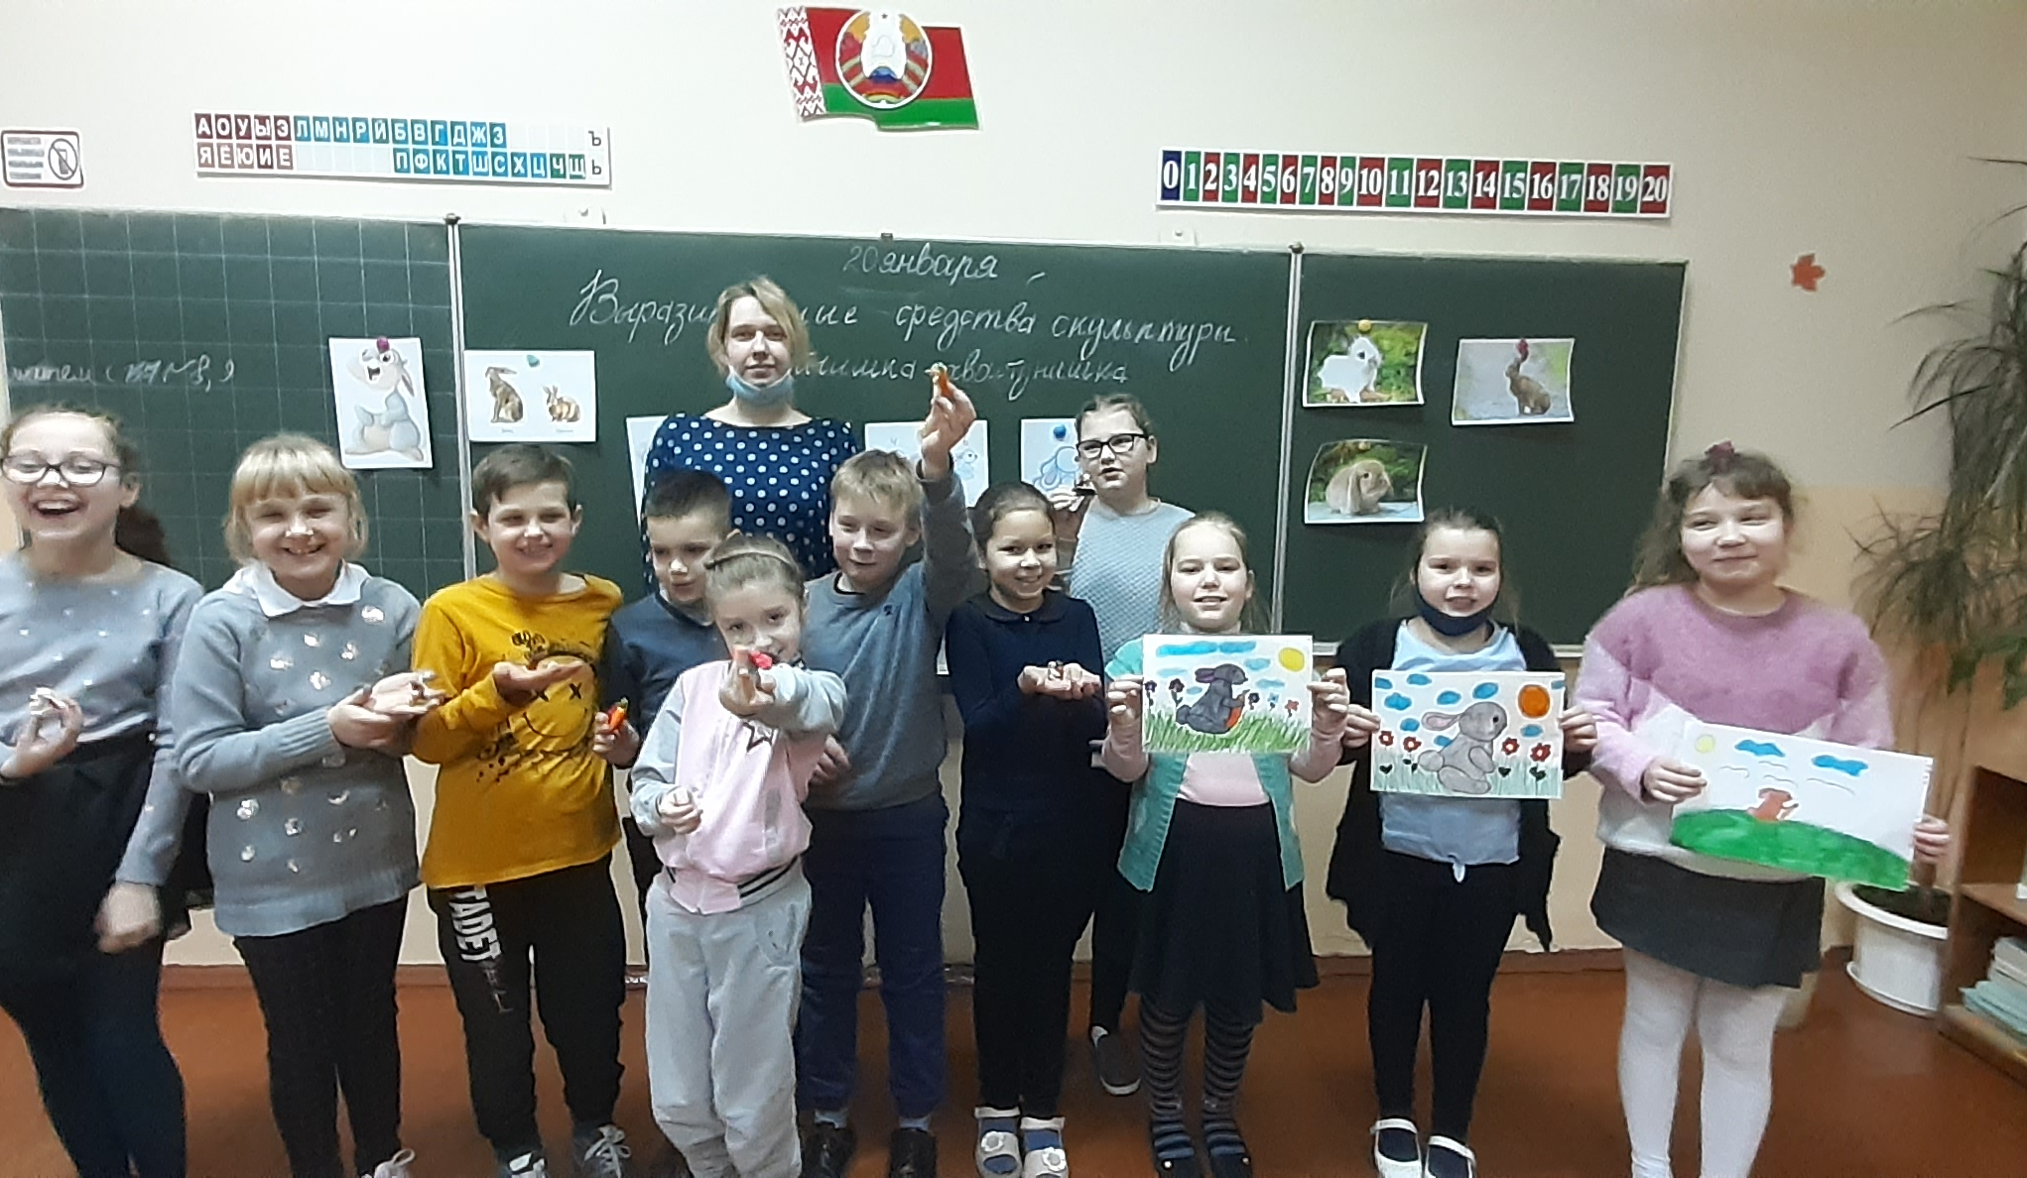

Slide 6
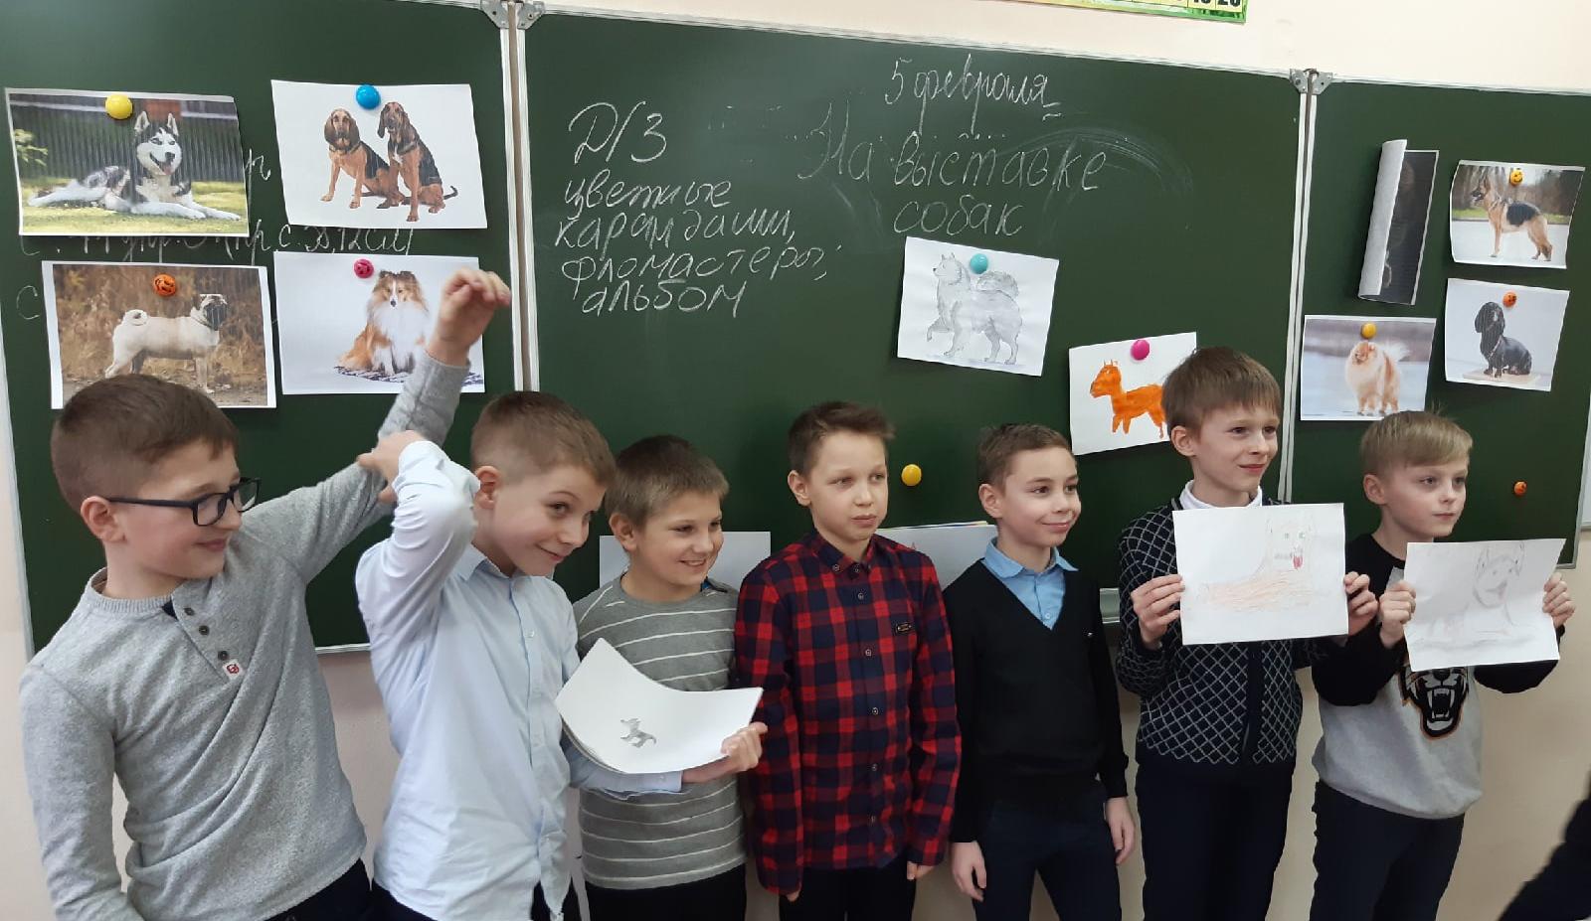

Slide 8
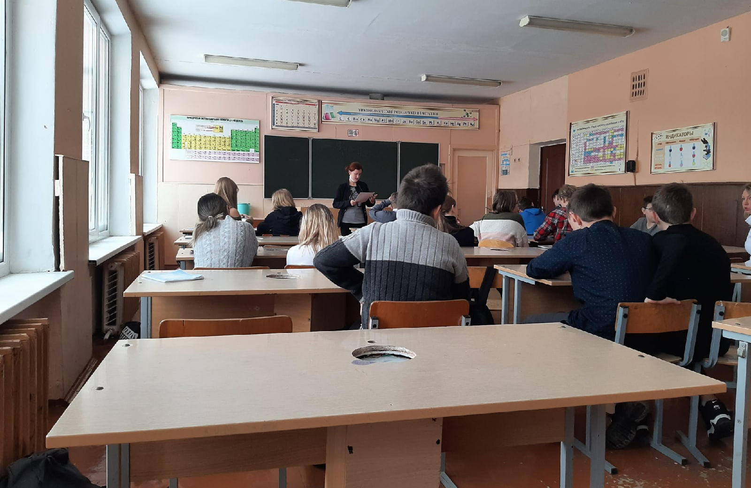

Slide 9
CПАСИБО ЗА ВНИМАНИЕ

